Slide 1
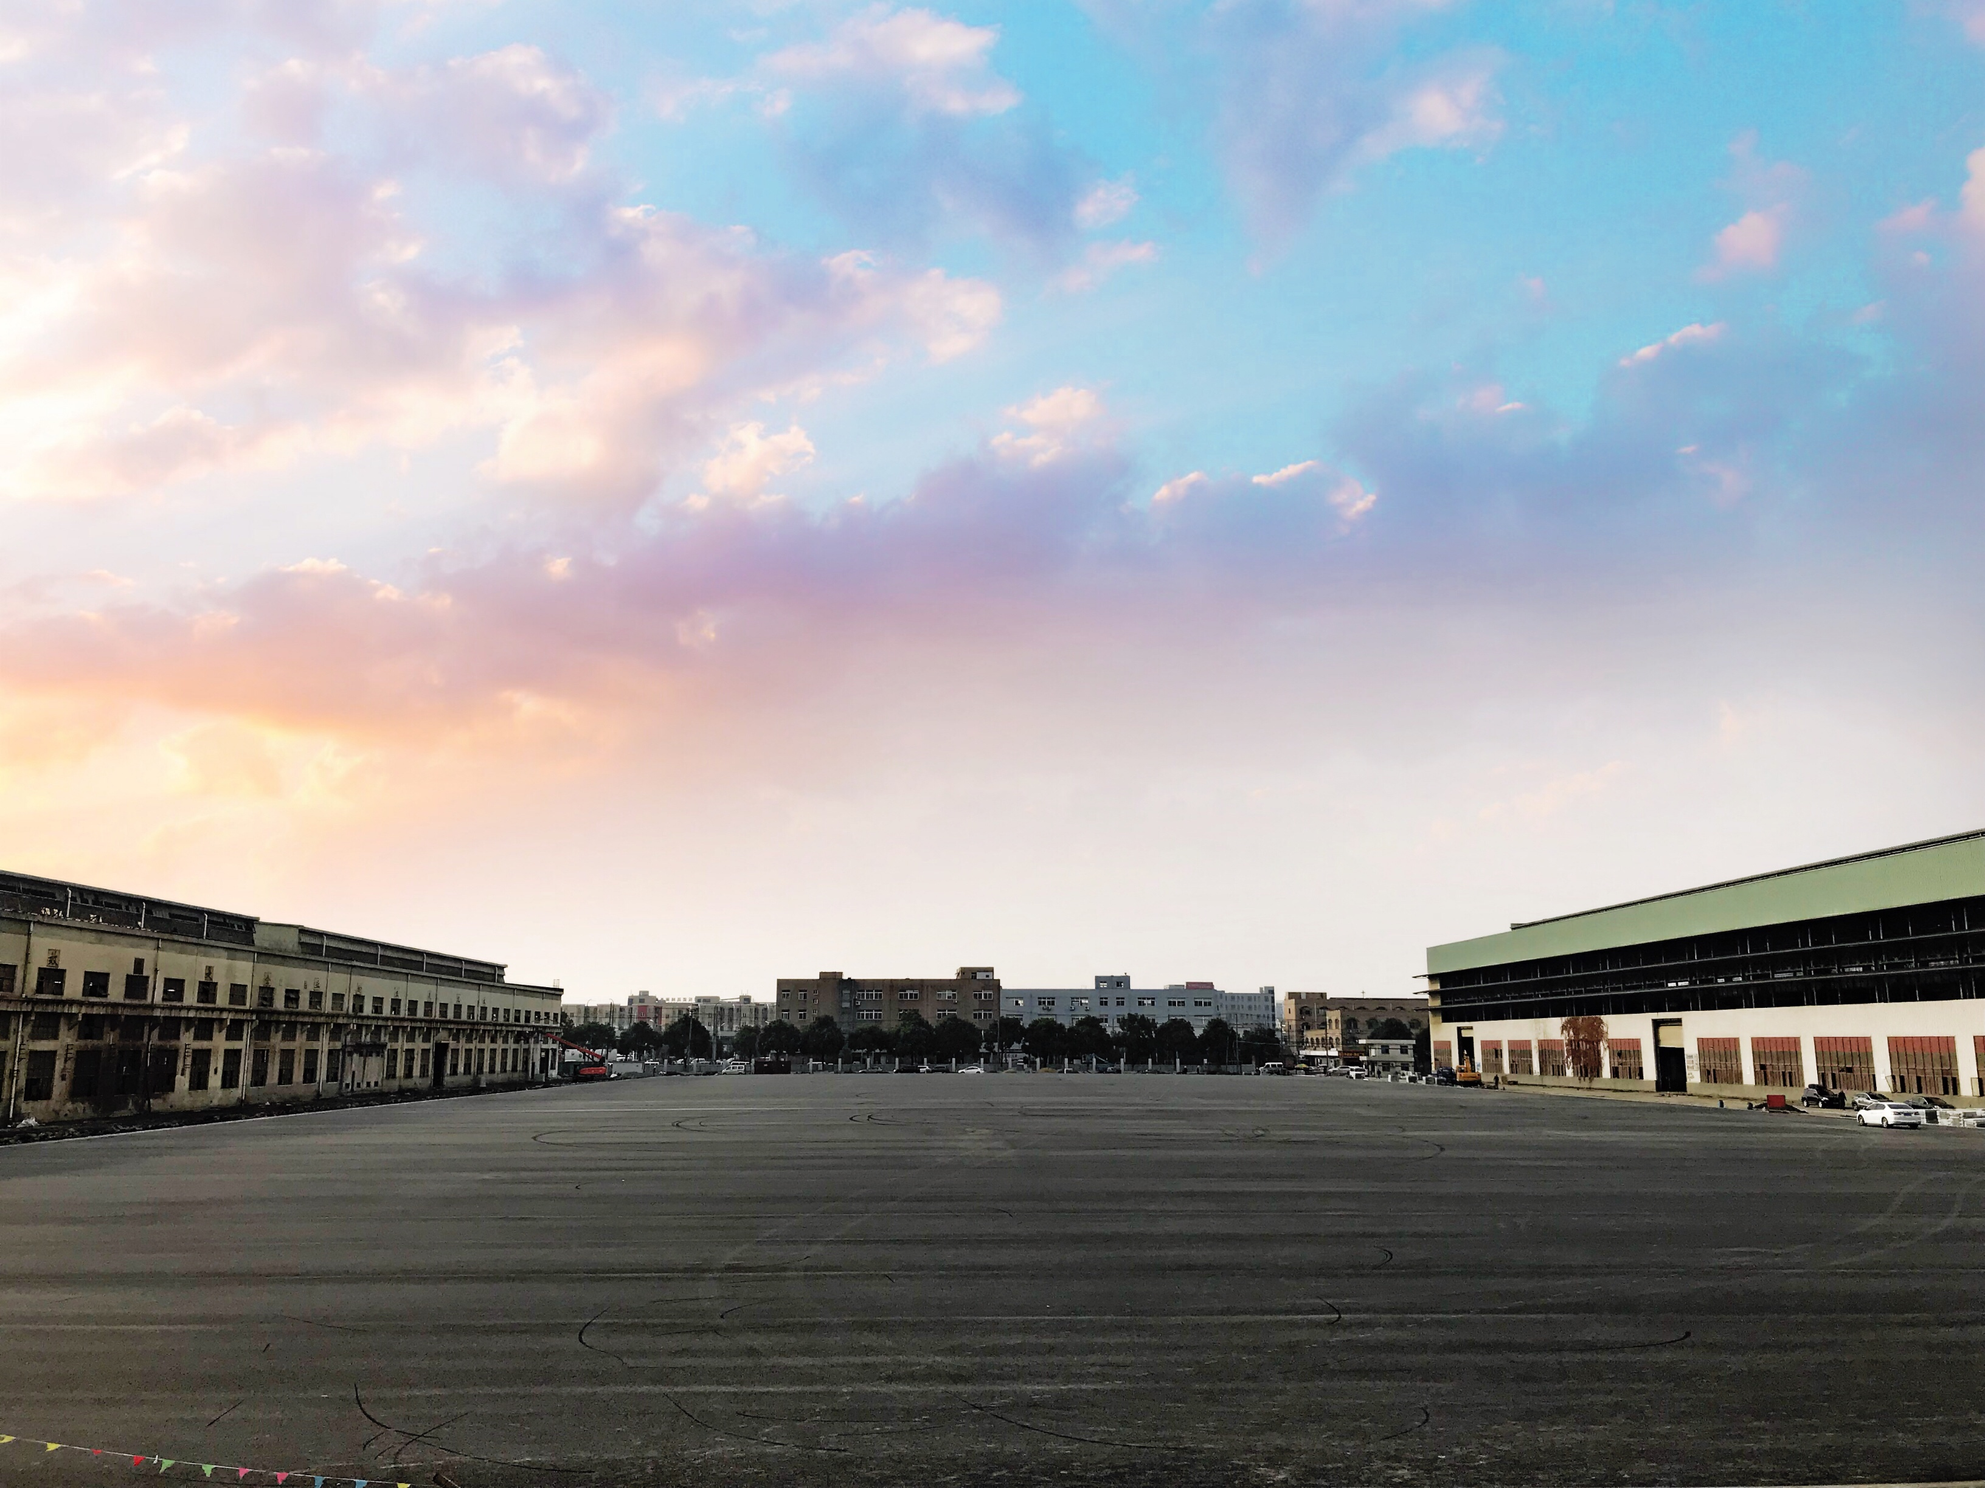
上海手拉手 试驾场地
上海手拉手试驾场地，总面积约20000平方米。可举办各类试乘试驾，安驾培训，车辆性能测试，新车发布会等大型活动。

Slide 2
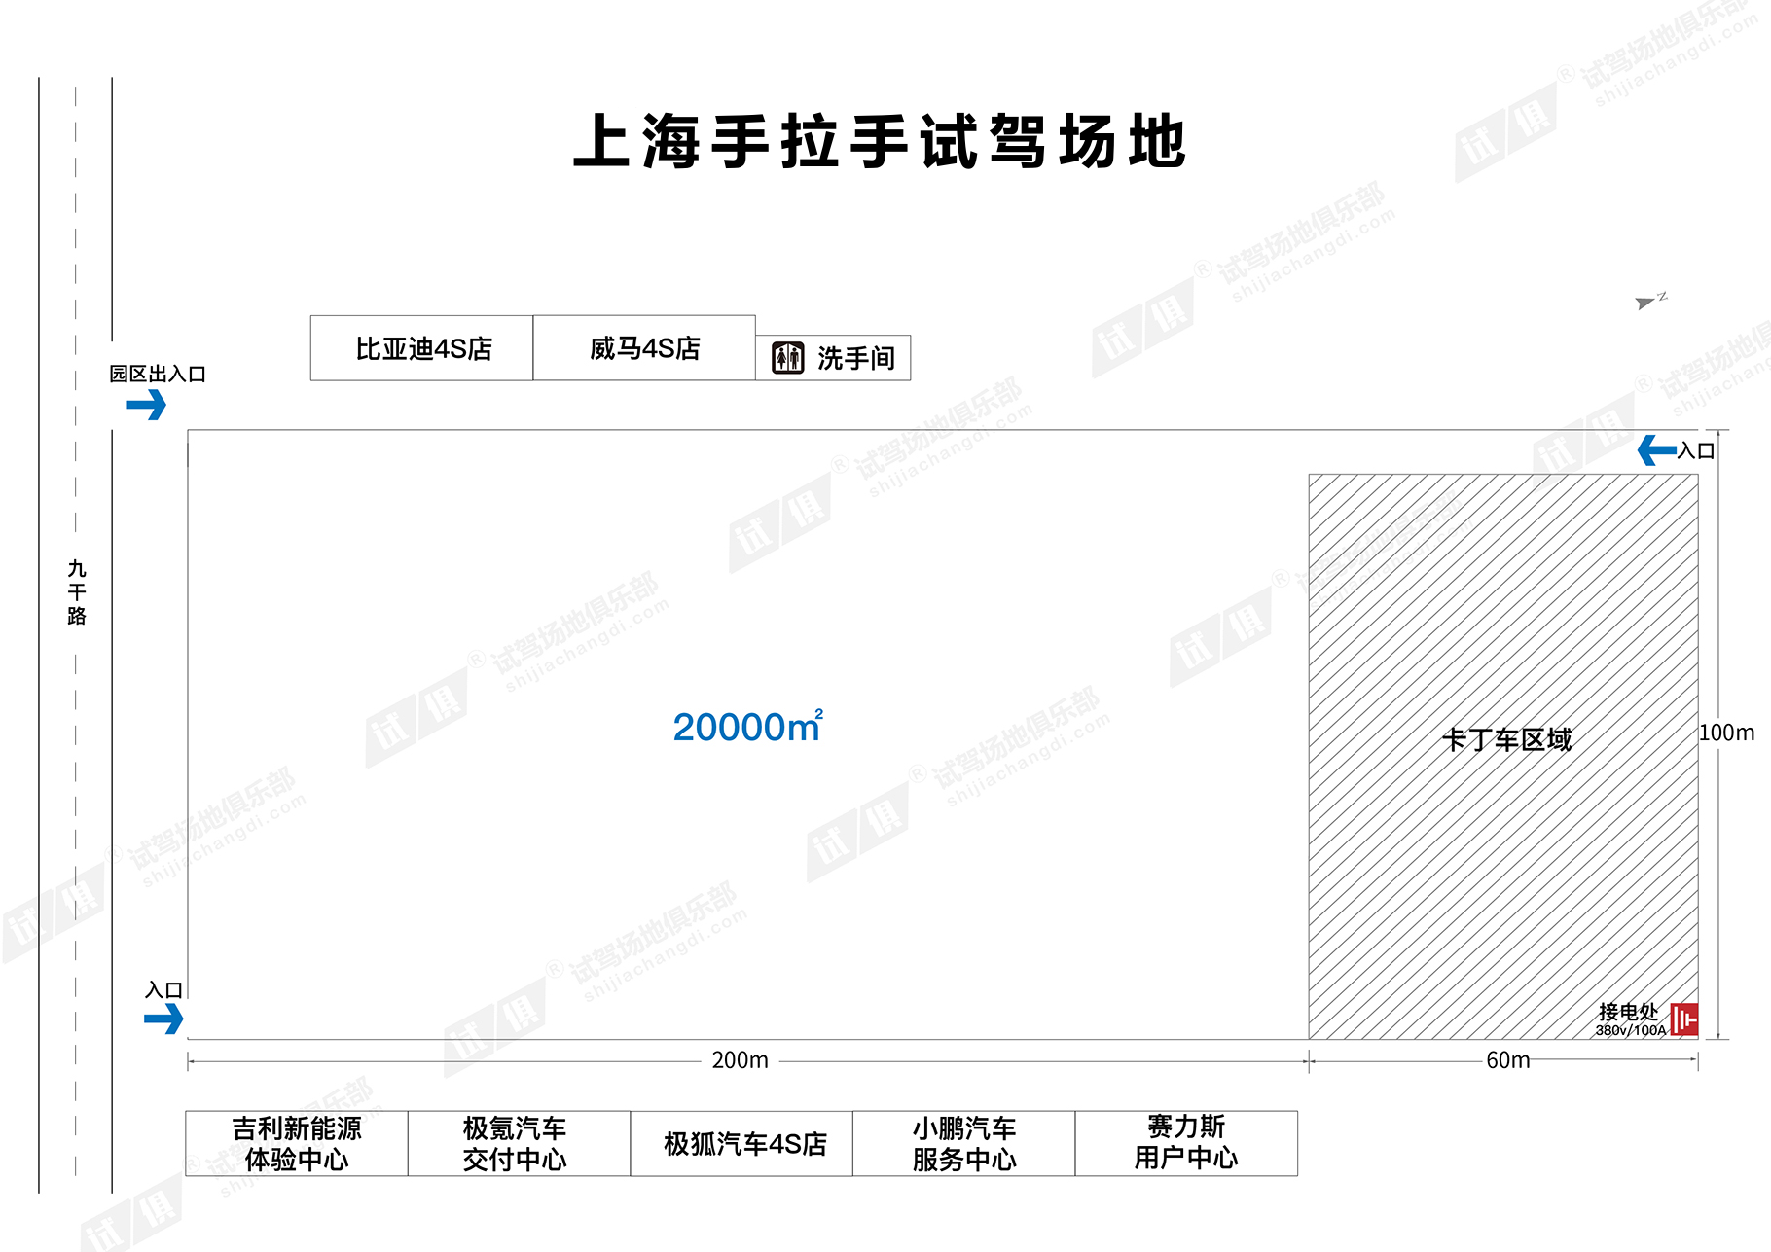
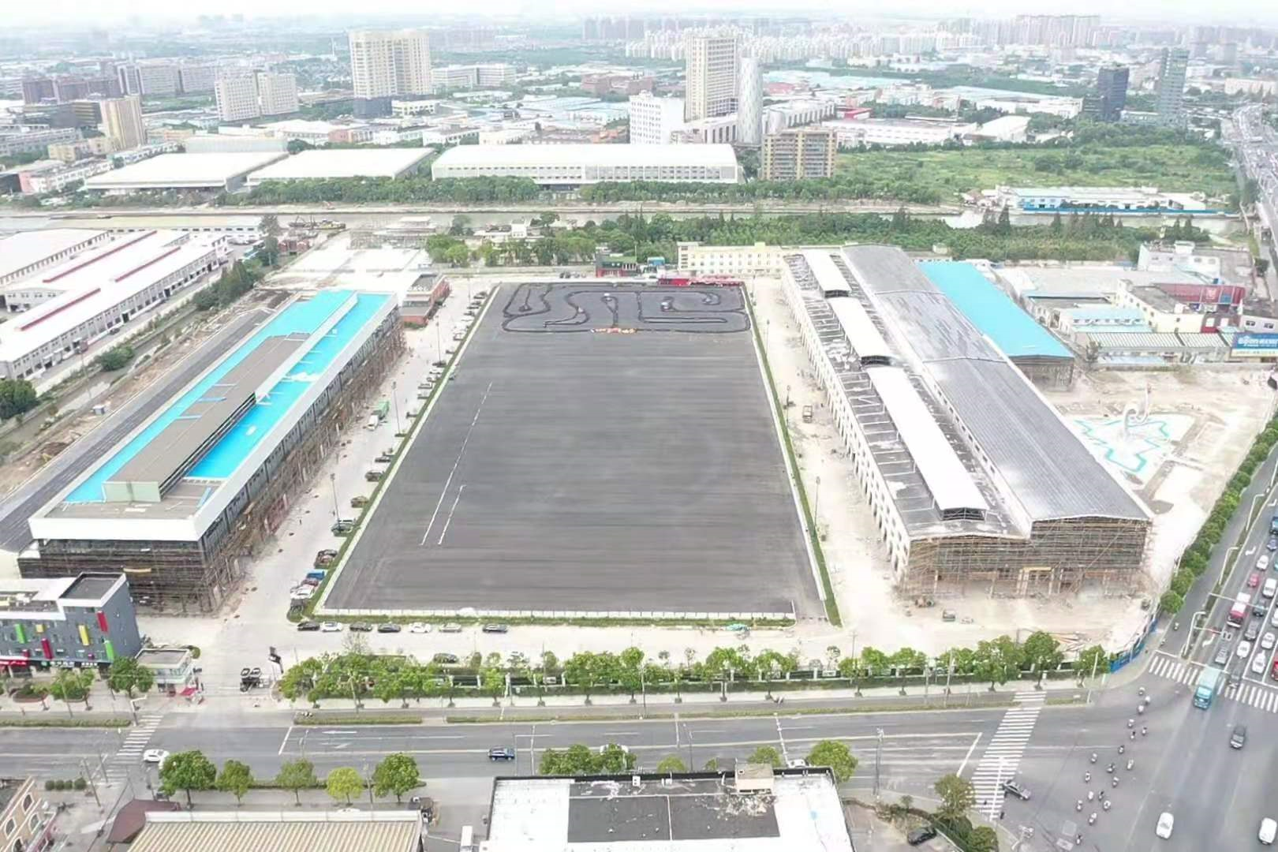
场地费用：5万/天
场地面积：长200m 宽100m 柏油地面 全封闭
供电供水：380v/100A 固定洗手间
配套设施：停车位 会议室

Slide 3
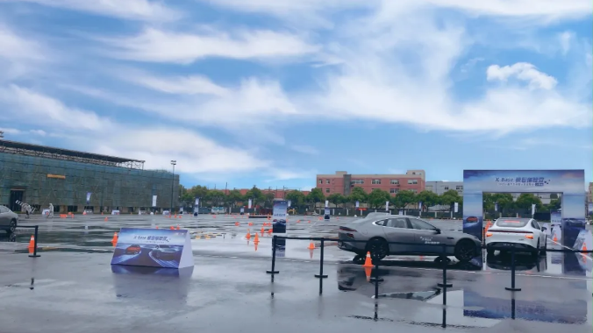
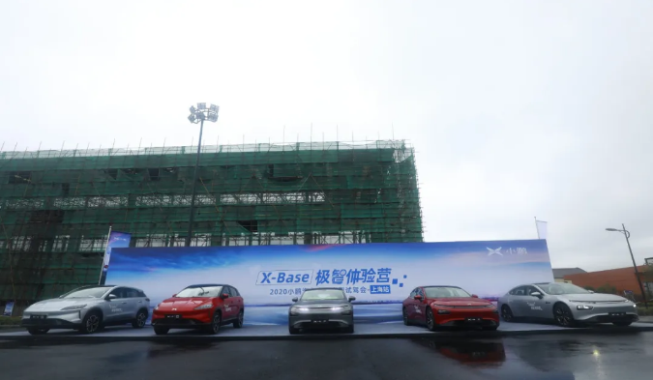
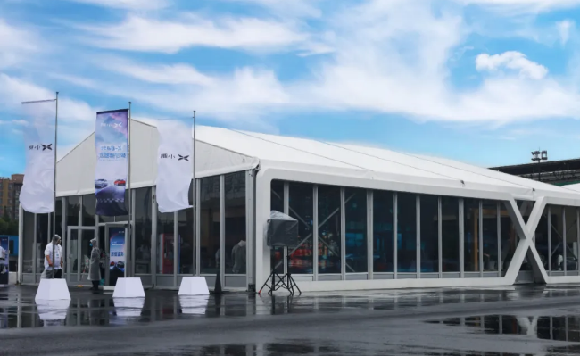
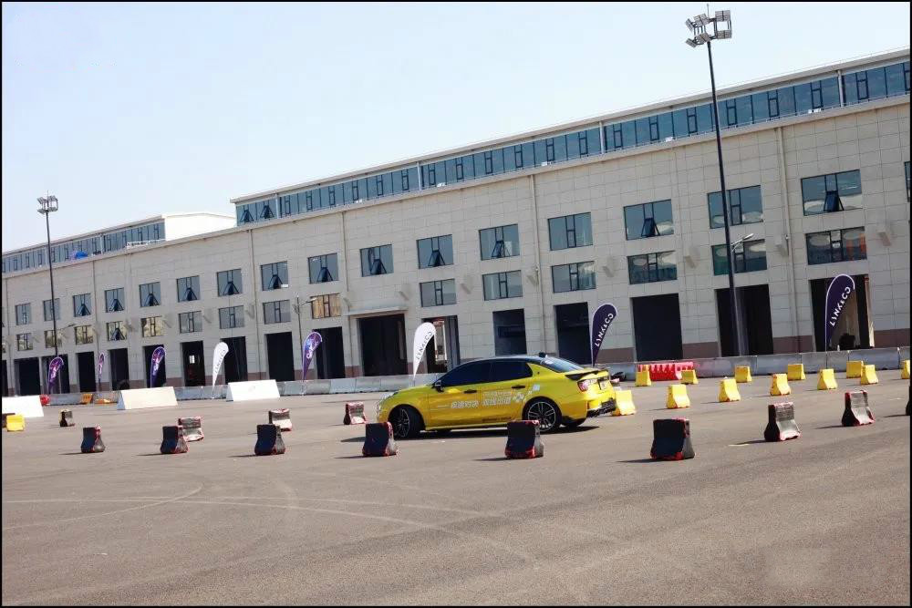
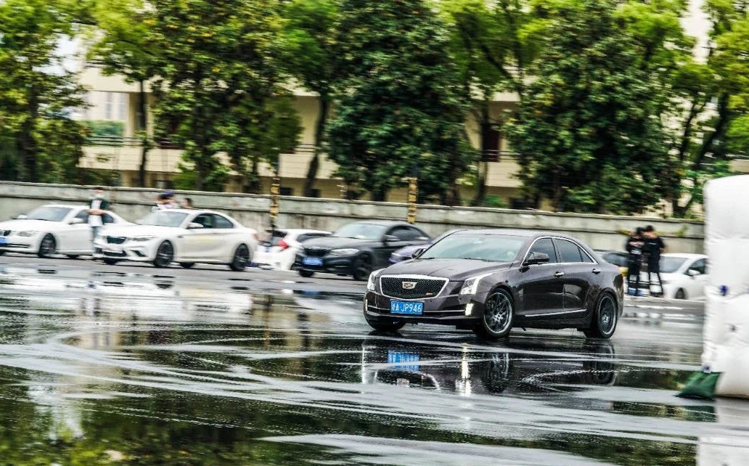
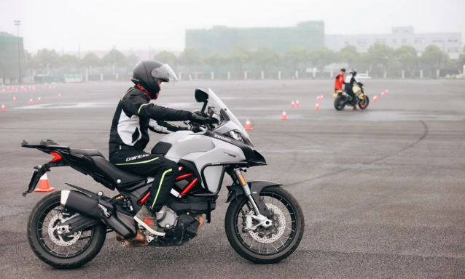
小鹏汽车试驾会
小鹏汽车试驾会
小鹏汽车试驾会
领克驾控体验营会
凯迪拉克试驾会
摩托车驾驶培训

